Slide 1
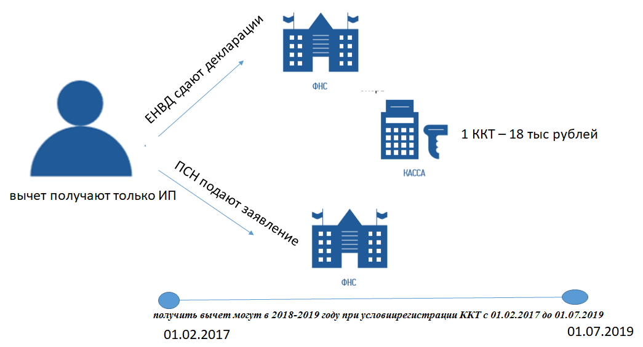
Налоговый вычет индивидуальным предпринимателям в сумме 18 000 ₽ за каждую кассу
Индивидуальным предпринимателям, применяющим систему налогообложения в виде единого налога на вмененный доход для отдельных видов деятельности и патентную систему налогообложения могут компенсировать часть затрат на кассу, фискальный накопитель, программное обеспечение и настройку — не больше 18 000 ₽ за каждую кассу.
Предпринимателям на ЕНВД нужно указать сумму вычета в налоговой декларации, бизнесменам на патенте — подать заявление в налоговую.
ВНИМАНИЕ! Индивидуальные предприниматели, применяющие ЕНВД или ПСН в сфере розничной торговли и (или) общепита и имеющие работников, вправе уменьшить сумму налога на сумму расходов в связи с приобретением ККТ при условии регистрации ККТ в налоговых органах в период с 1 февраля 2017 года до 1 июля 2018 года.
В случае несоблюдения указанного условия налоговые органы обязаны отказать в предоставление налогового вычета.

